Slide 1

"Історик-Юніор" - "Мій внесок у музейну справу".
Тема роботи: «Воїни-інтернаціоналісти в історії селища Новодонецьке»
Чеботаєва Валерія Сергіївна
Учениця 10 класу
Новодонецької загальноосвітньої школи
I-III ступенів №17
Добропільської міської ради
Науковий керівник: Трет’якова Валентина Вікторівна, вчитель історії Новодонцької загальноосвітньої школи
I-III ступенів №17.

Slide 2
План:
1. Актуальність теми.
2. Об’єкт та предмет дослідження.
3. Мета дослідження.
4. Завдання дослідження.
5. Теоретична частина роботи.
6. Методи та результати дослідження.
7. Експерементальна частина.
8. Наукова значущість дослідження.
9. Висновки.

Slide 3
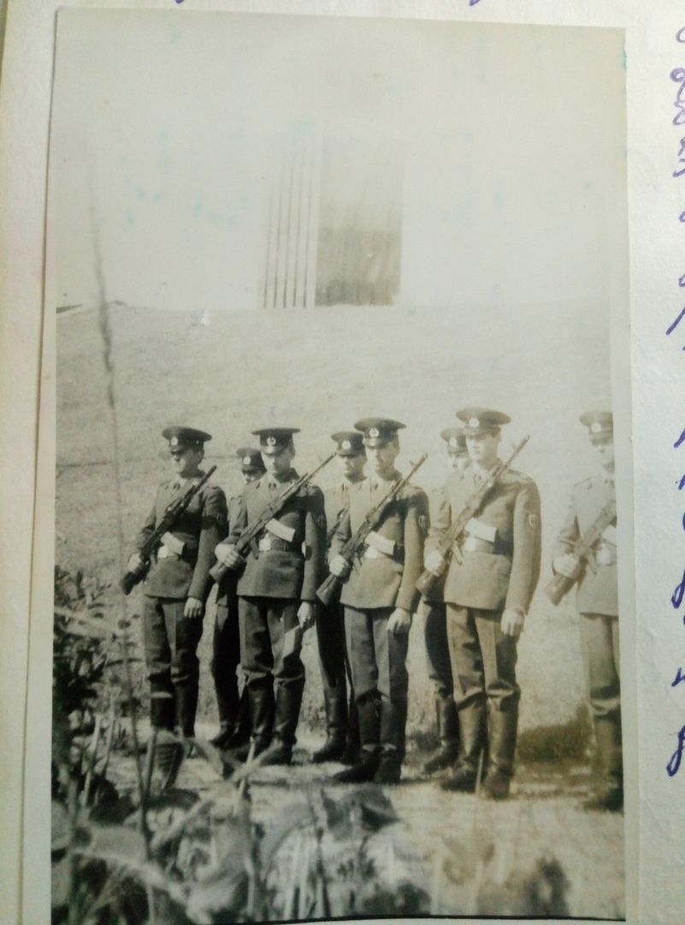
Актуальність теми:
Історія «людських нещасть» нікого не залишає байдужими, як в плані детального пізнання, так і в осмисленні страшних подій та їх наслідків.
Афганська війна живе в пам'яті людства, бо її історія написана кров'ю солдатів і слізьми матерів.
Час не стоїть на місці, але пам’ять вічна.

Slide 4
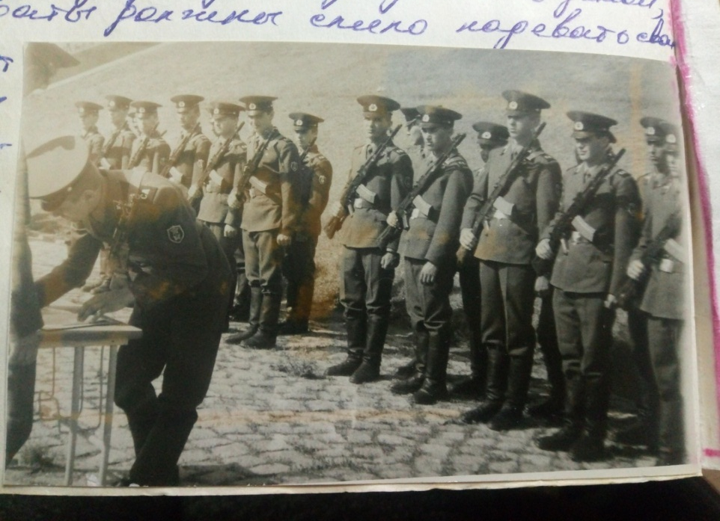
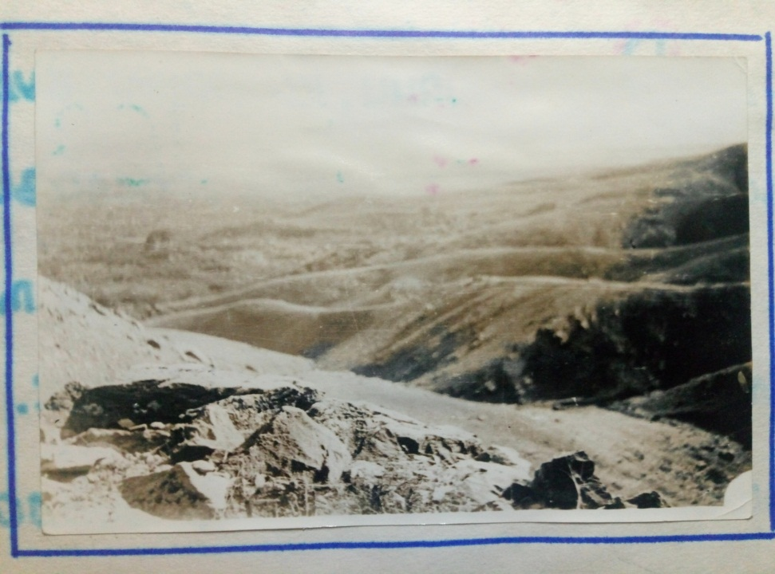
Об'єкт дослідження:
воїни-інтернаціоналісти
селища Новодонецьке, які вижили в «пеклі» Афганської війни.
Предмет дослідження:
причини і наслідки введення радянських військ в Афганістан.

Slide 5
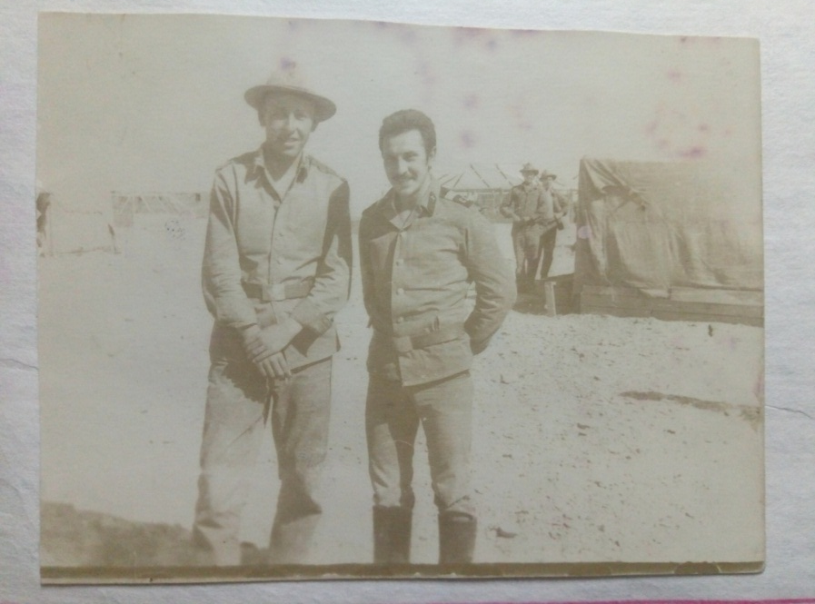
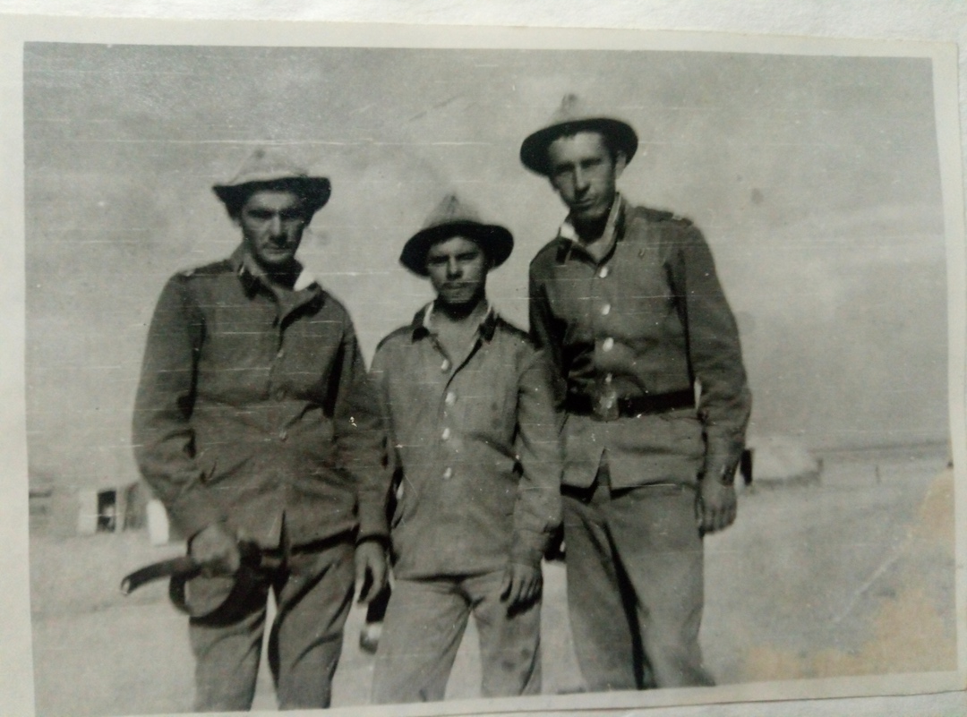
Мета роботи:
вивчення причин введення військ в Афганістан, наслідки героїчного подвигу земляків та їх сучасне життя.

Slide 6
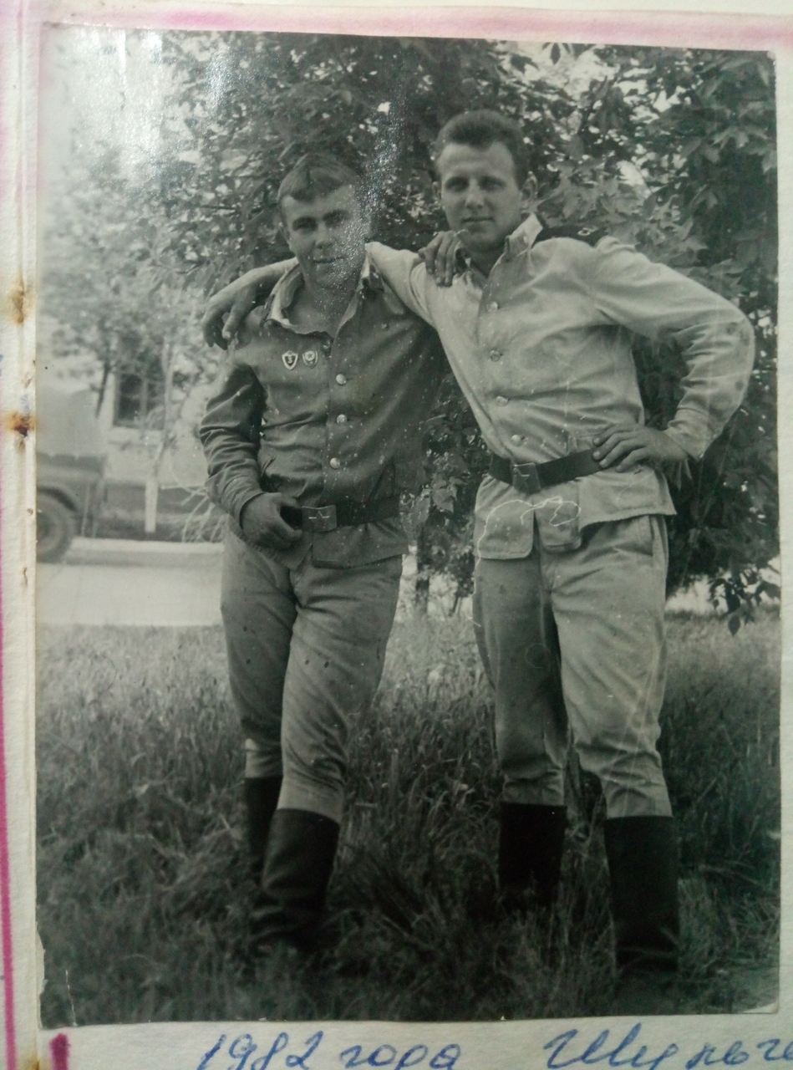
Завдання дослідження:
1) Вивчити літературу і документальні джерела з теми;
2) Чітко визначити головні причини і наслідки участі односельців у бойових діях в Афганістані;
3) Дізнатися про події Афганської війни від односельців-очевидців та їх життя сьогодні.
4) Зробити узагальнення, висновок та поповнити колекцію міського музею документами та фотокартками з життя учасників Афганської війни у ХХІ столітті.

Slide 7
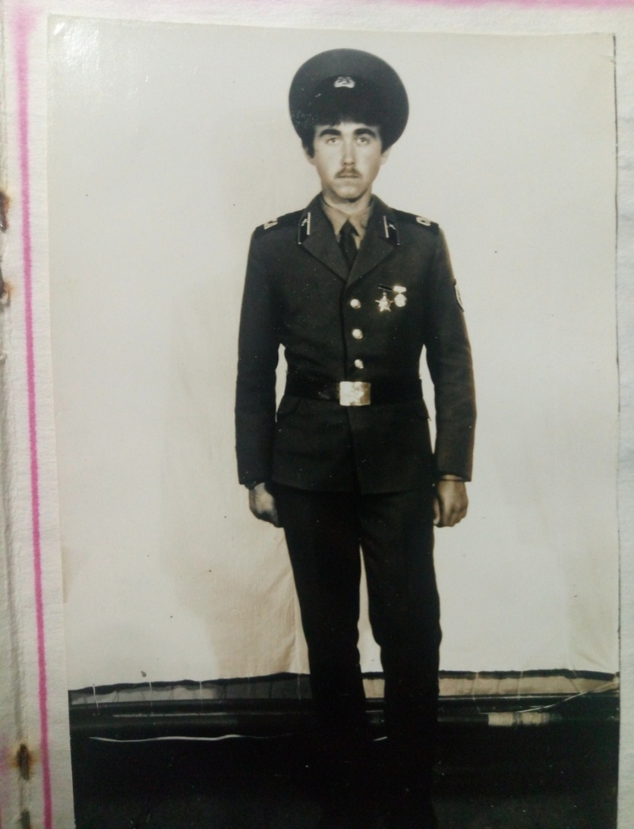
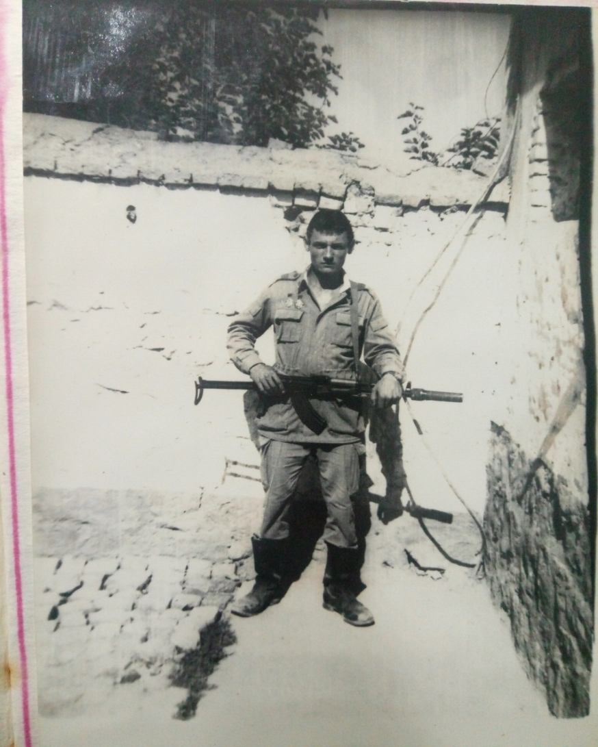
Воїни-афганці Новодонеччини
Сарвас Валерій Юрійович
Ніщенко Микола Анатолієвич

Slide 8
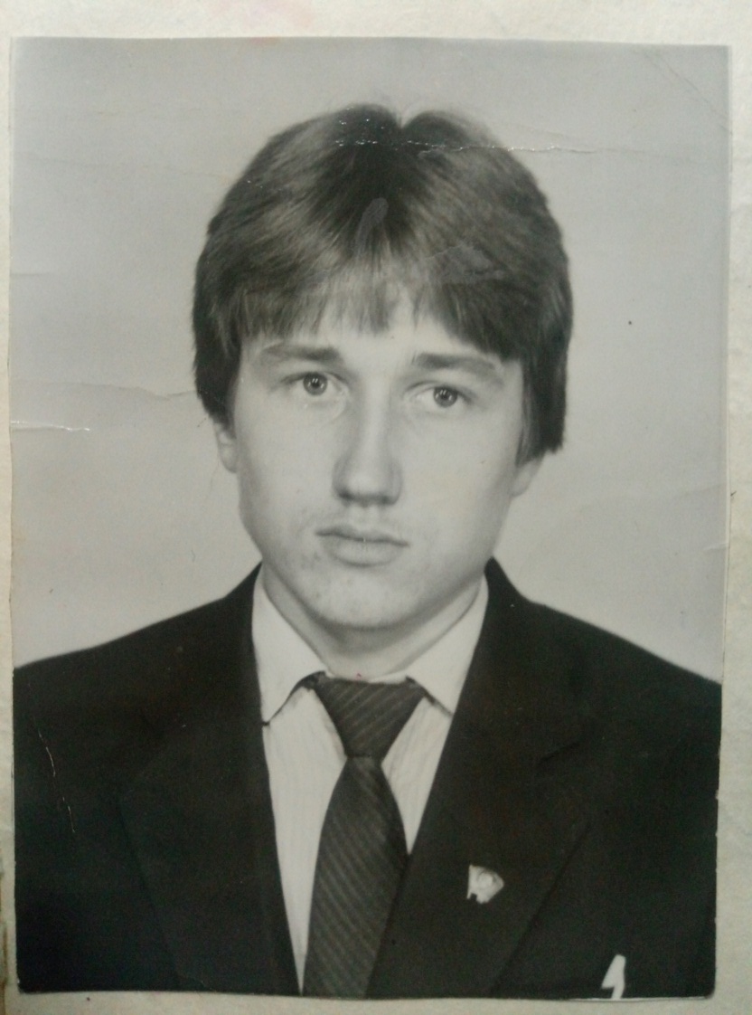
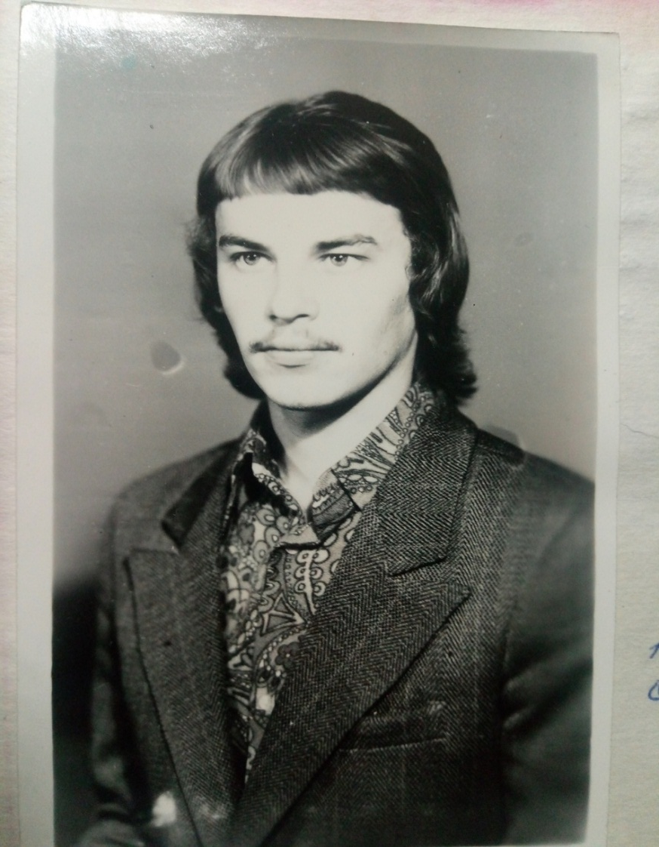
Бутурлімов Сергій Іванович
Соболев Євгеній Вікторович

Slide 9
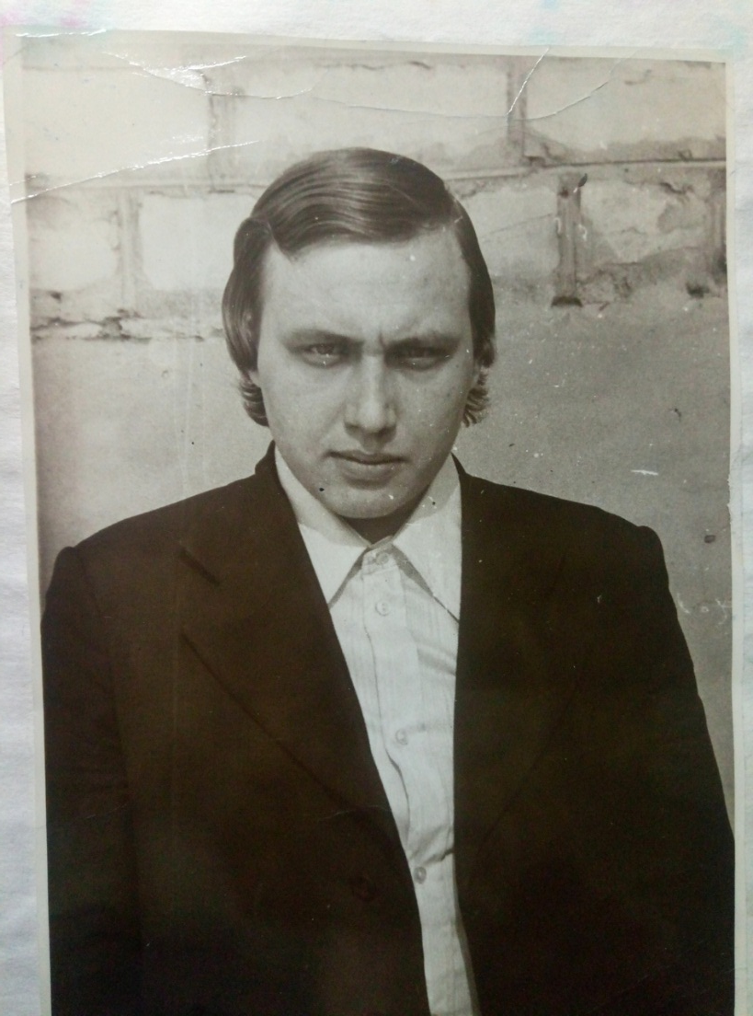
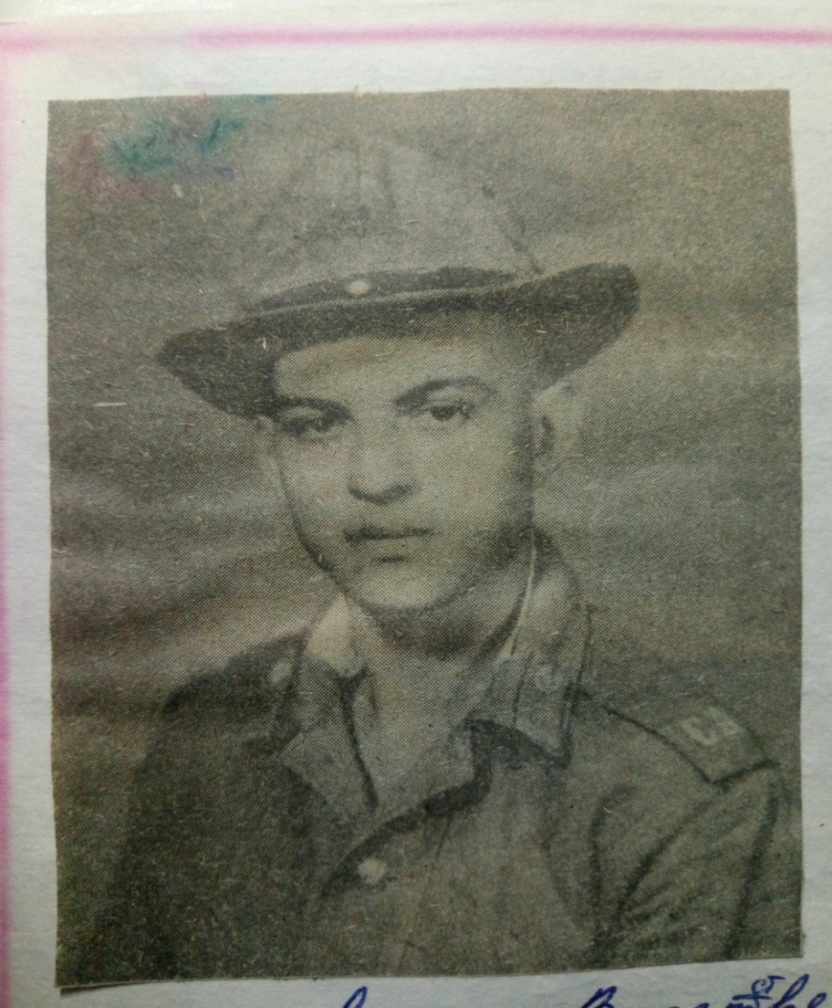
Смирнов Володимир Вікторович
Смирнов Анатолій Борисович

Slide 10
Молоді, енергійні, дужі, сповнені надії……
Йдучи у пекло, вони вірили, що несуть визволення приниженим та поневоленим, що йдуть не вбивати, а захищати нове життя.

Slide 11
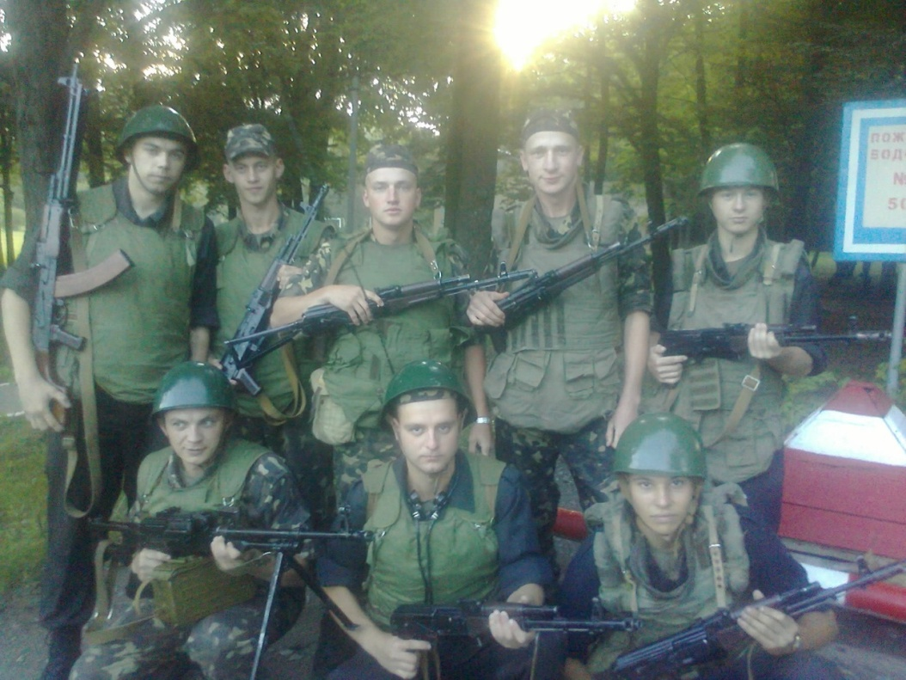
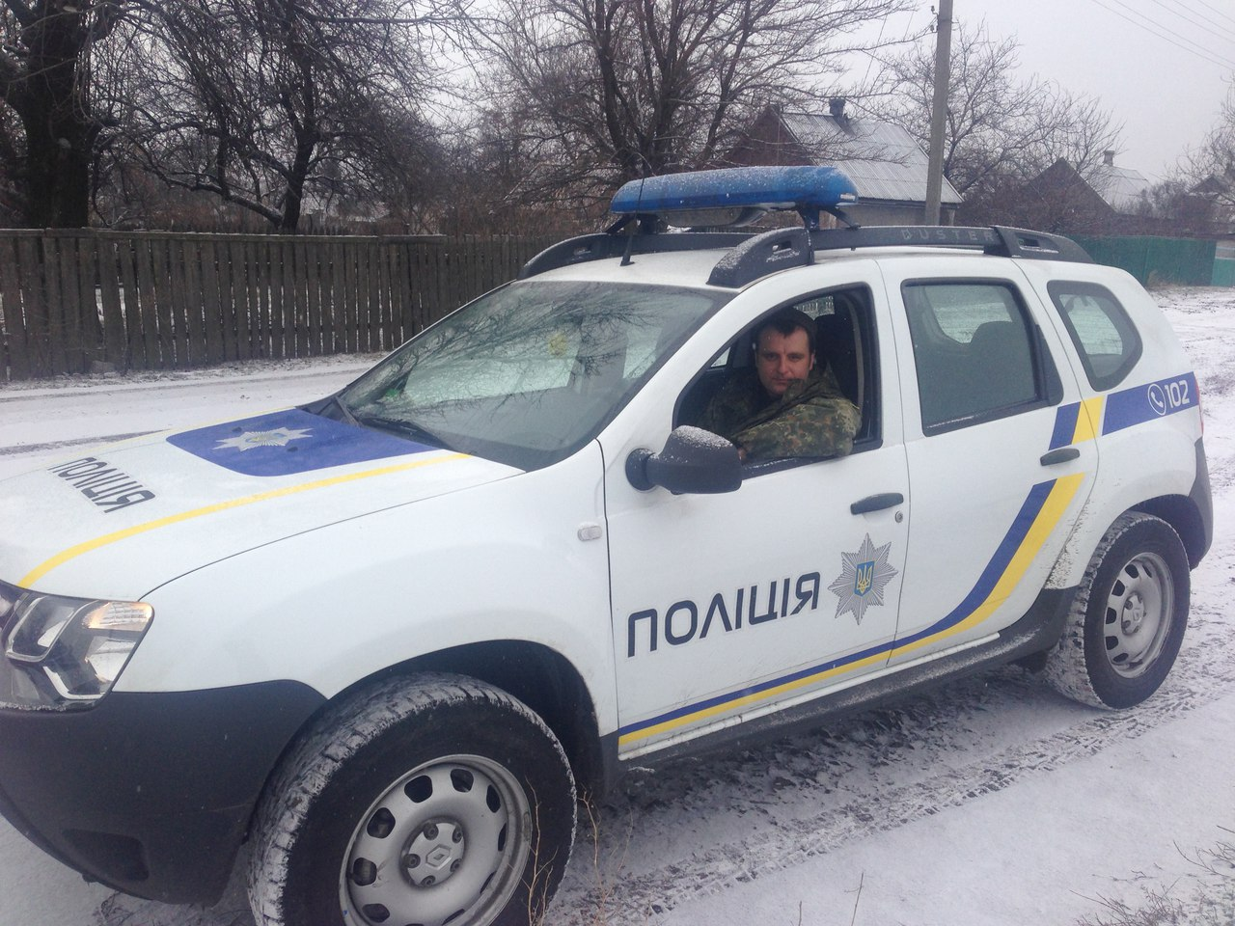
Сучасні події на Донбасі – місцевості в якій я народилася і живу, дають чітке розуміння ідеалів честі, гідності, гордості…. патріотизму, розуміння поняття «ВІЙНА» та її наслідків.
А серця героїв-афганців сповнені гордістю за власних синів, які обрали професії пов’язані з захистом життя і здоров’я людей.

Slide 12
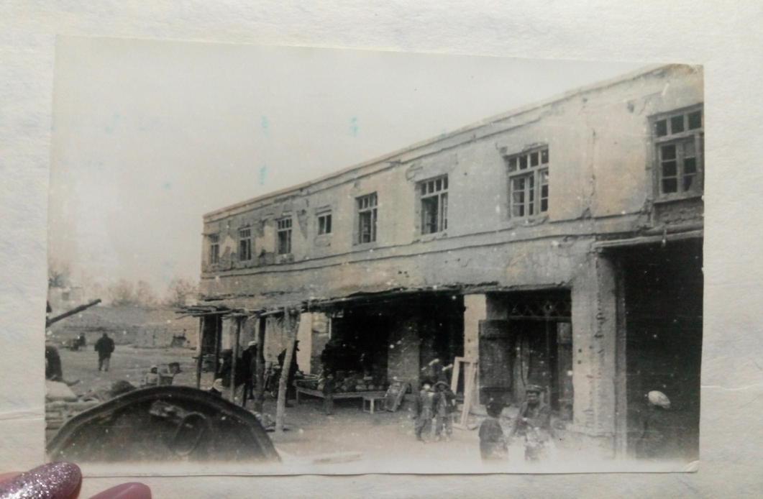
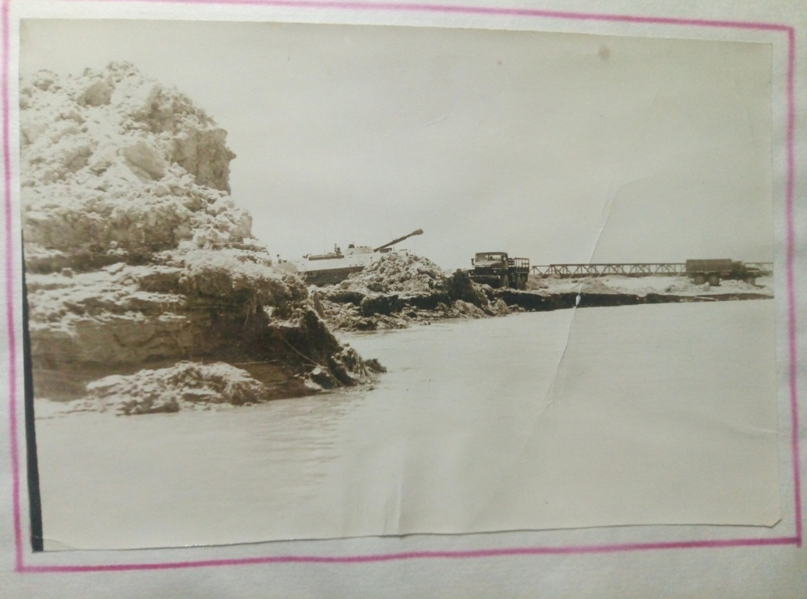
Висновки
Офіційно радянські війська вводилися на територію Афганістану для надання допомоги в стабілізації обстановки і відторгнення можливої агресії ззовні. Однак прохання афганської сторони про допомогу були лише прикриттям, яке ховало справжні мотиви. Війна загартувала, навчила любити життя. Спогади про цю,начебто чужу,не нашу війну, назавжди залишаться у серцях тих, хто так віддано захищав сучасну державу-агресора.

Slide 13
Афганістан...
Ти в наших думках, як птиця в польоті.
Ти в наших серцях, затихлих в скорботі.
Пролита там кров. Даремно! Безвинно!
А час так летить - стрілою, невпинно.
Афганістан...
Там дивна краса, що була нам, як диво.
Нависле те небо, що зверху давило
Зірками близькими. Пустеля і спека.
І завжди постійна страшна небезпека.
Афганістан...
Згадаймо ті дні, коли разом з світанком
Вставали ми всі і мчались на танках,
Або "БеТееРом", вперед на ті гори
Де ворог засів, що бив по колонах.
Афганістан...
Згадаймо бої. Згадаймо загиблих.
Шануймо батьків наших рідних. Пониклих
В журбі за синочком, що смерть там знайшов...
Геройськи загинув! У вічність пішов!...
Кресан Ж.В.

Slide 14
ДЯКУЮ ЗА УВАГУ!

